Slide 1
Работа с порталом Цифровая экосистема ДПО
https://education.apkpro.ru

Slide 2
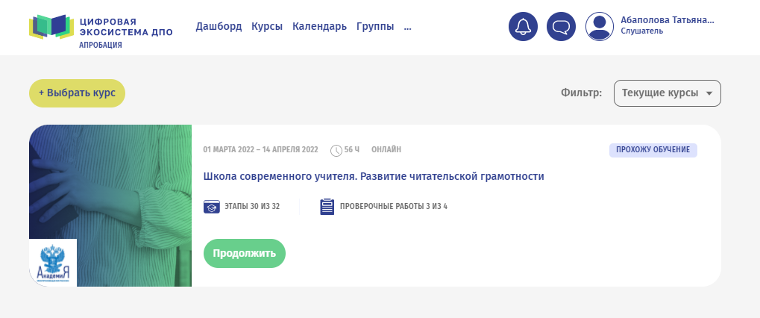
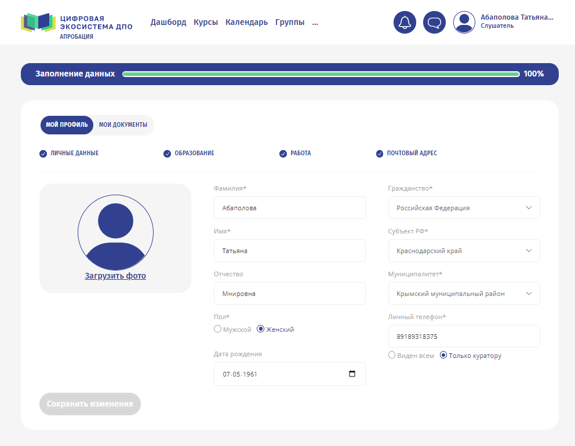
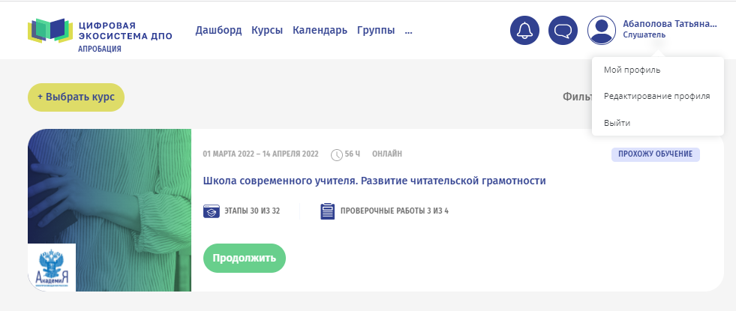
Работа с порталом Цифровая экосистема ДПО
РАЗДЕЛ Личные данные
Заполняются все графы отмеченные звездочкой *
ФИО
ФИО
ФИО

Slide 3
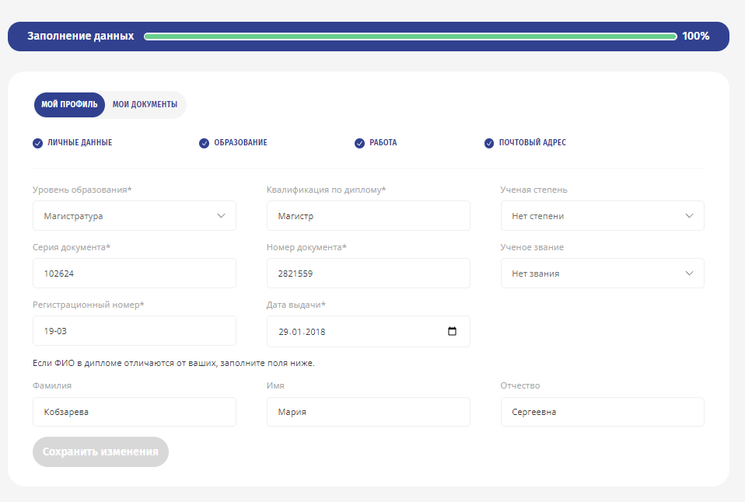
Работа с порталом Цифровая экосистема ДПО
РАЗДЕЛ Образование
В случае неоконченного высшего образования заполняем вместо серии и номера, регистрационного номера и даты выдачи данные справки об обучении.
Уровень образования и квалификацию заполняем согласно направления на котором учится слушатель.
Образование заполняем по основному документу об образовании – не переподготовка, а диплом о высшем образовании или СПО.

Slide 4
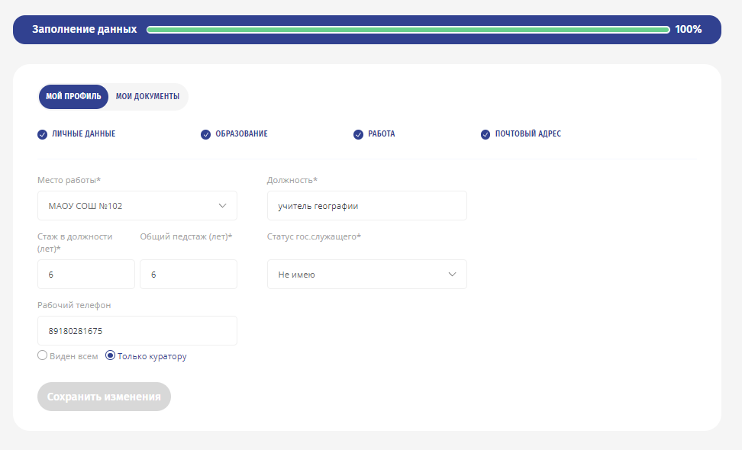
Работа с порталом Цифровая экосистема ДПО
РАЗДЕЛ Работа
Заполняются все графы отмеченные звездочкой *

Slide 5
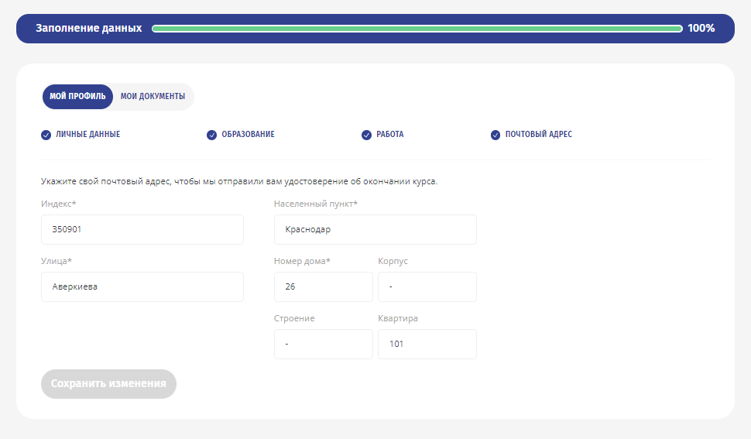
Работа с порталом Цифровая экосистема ДПО
РАЗДЕЛ Почтовый адрес
Данный раздел необходимо так же заполнить. Удостоверения по курсу ШСУ будут направлены на адрес регионального оператора – об этом будет сообщено всем слушателям в форме объявления во время прохождения модуля итоговой аттестации.

Slide 6
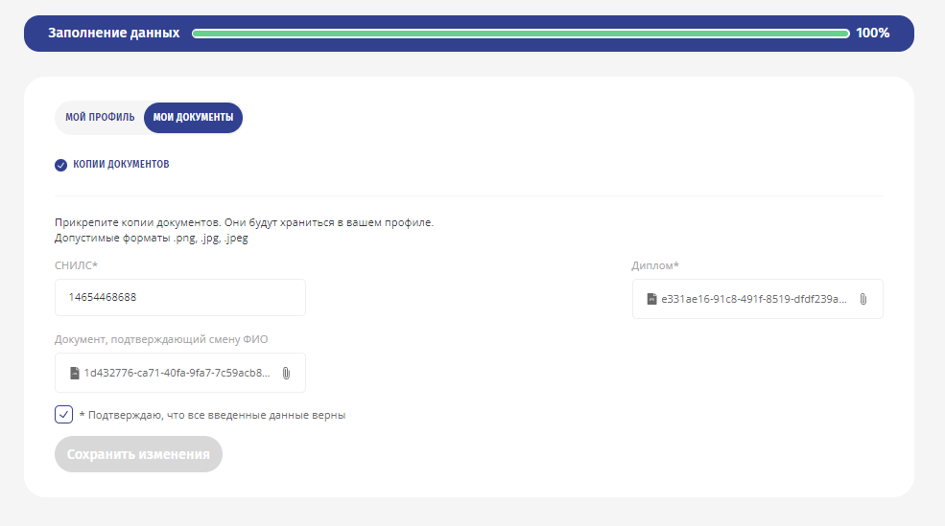
Работа с порталом Цифровая экосистема ДПО
РАЗДЕЛ Мои документы Заполняются все графы отмеченные звездочкой *
Загружаем все необходимые документы.
В случае отсутствия оконченного образования – вместо диплома прикрепить справку об обучении.

Slide 7
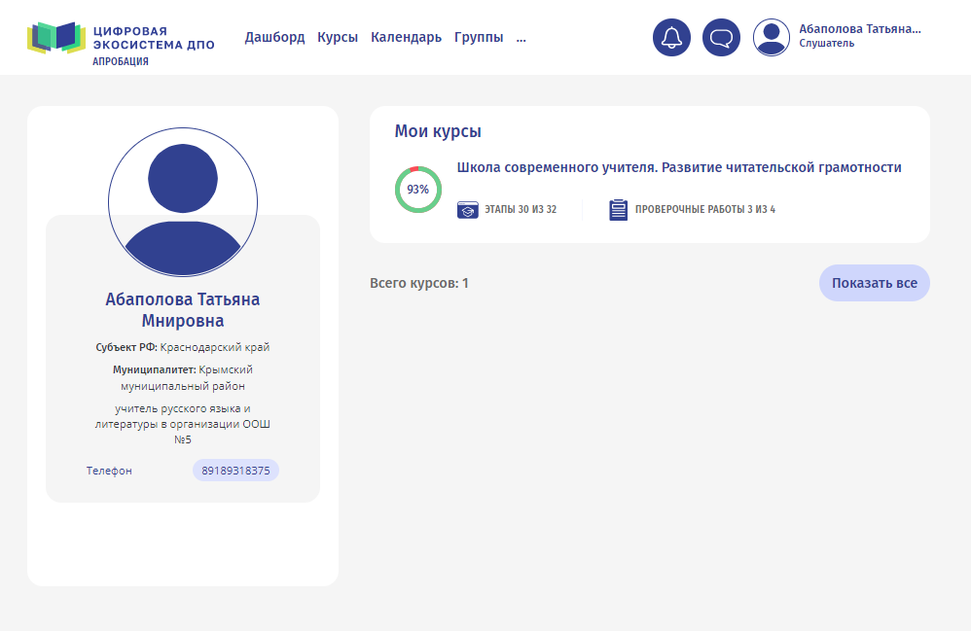
Работа с порталом Цифровая экосистема ДПО
ФИО
ФИО
РАЗДЕЛ Мой профиль
Рекомендуем запрашивать информацию о прохождении курса в именно в такой форме, где видно процент прохождения обучения
ФИО
ФИО

Slide 8
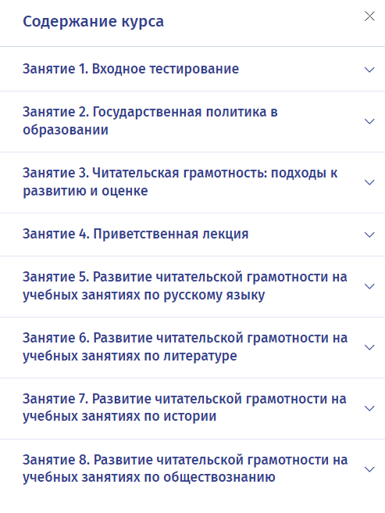
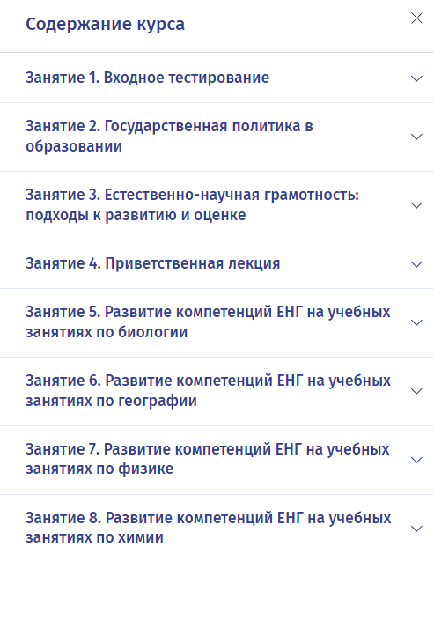
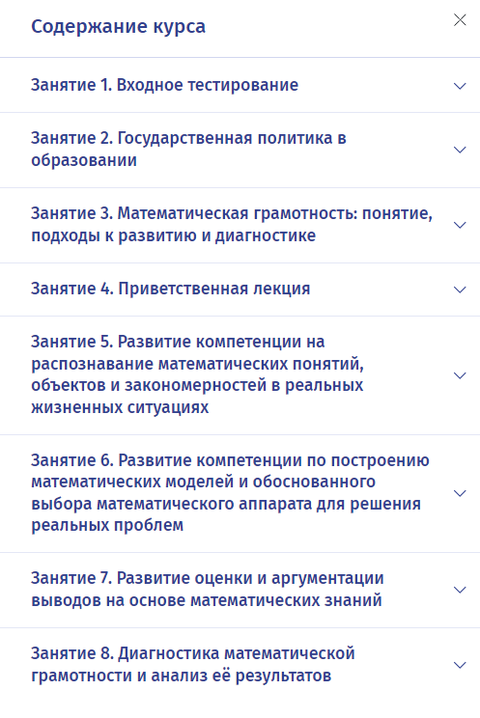
Доступные к прохождению модули по состоянию на 23.03.2022, модули открываются по графику обучения

Slide 9
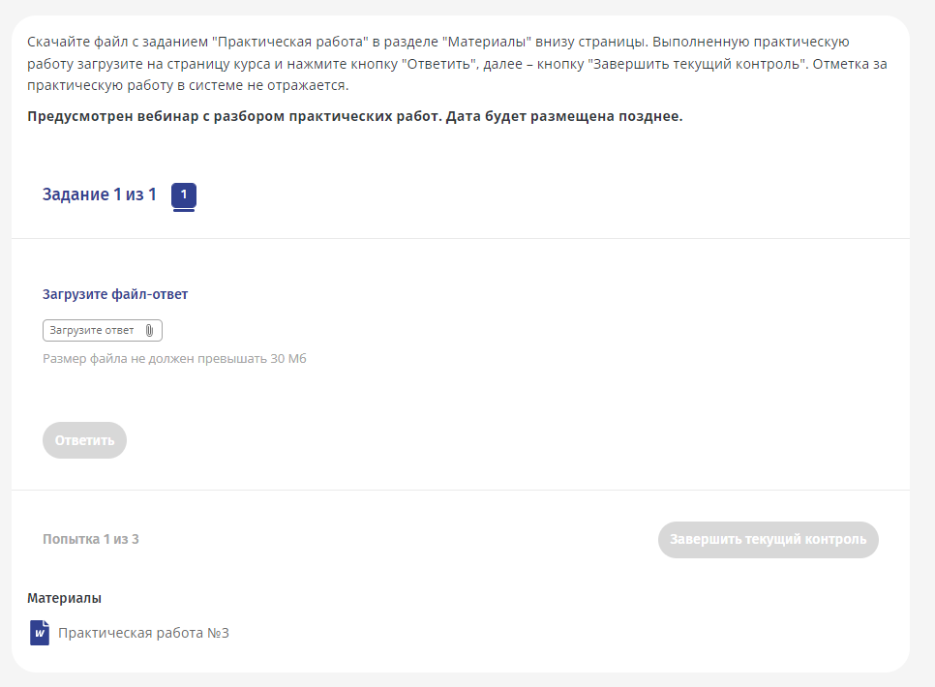
Работа с порталом Цифровая экосистема ДПО
Практические задания модулей курса
В каждом курсе предусмотрено выполнение практических работ.
Практическая работа сопровождается подробной инструкцией.
Тьюторское сопровождение отсутсвует.

Slide 10
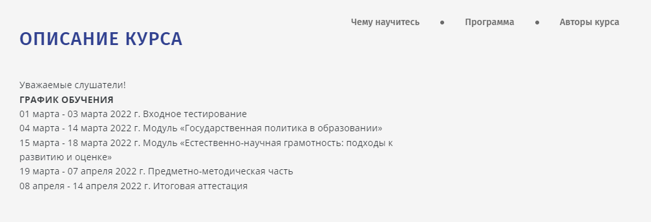
Работа с порталом Цифровая экосистема ДПО

